Slide 1
VI 편집 연습

Slide 2
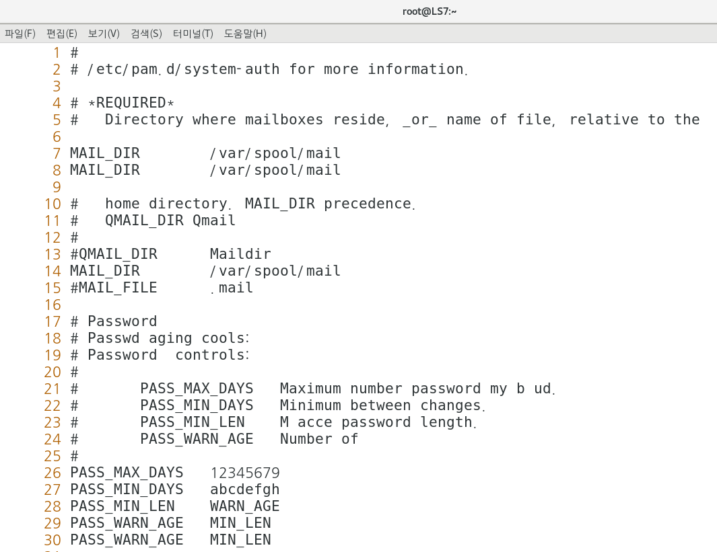
VI (visual editor)
# vi /etc/login.defs
vi (visual editor)

